Slide 1
JORNADAS FEDERALES DE ASESORAMIENTO CNV PyMEs ¿CÓMO FINANCIAR EL DESARROLLO DE TU EMPRESA EN EL MERCADO DE CAPITALES?
COMISIÓN NACIONAL DE VALORES DE LA REPÚBLICA ARGENTINA
Bahía Blanca, 21 de abril de 2017

Slide 2
AGENDA
EL MERCADO DE CAPITALES Y LA COMISIÓN NACIONAL DE VALORES
FINANCIAMIENTO PyME EN ARGENTINA
NORMATIVA PyME CNV
INSTRUMENTOS PARA PyMEs EN EL MERCADO DE CAPITALES
MEDIDAS DE SIMPLIFICACIÓN EN CURSO
OFICINA ASISTENCIA PyME
CASOS DE ÉXITO
CONCLUSIONES

Slide 3
¿QUÉ ES EL MERCADO DE CAPITALES?
Ámbito en el que se canaliza el ahorro de los inversores hacia las empresas que demandan financiamiento
(sector productivo)
Mercado de Capitales
Inversores
Empresas
Fuente: CNV

Slide 4
ROL DE LA COMISIÓN NACIONAL DE VALORES (CNV)
Autorizar la oferta pública de valores que se negocian en el Mercado de Capitales.
Velar por la transparencia del Mercado de Capitales y la correcta formación de precios en los mismos.
Proteger a los inversores, particularmente a los minoritarios.
Fuente: CNV

Slide 5
AGENDA
EL MERCADO DE CAPITALES Y LA COMISIÓN NACIONAL DE VALORES
FINANCIAMIENTO PyME EN ARGENTINA
NORMATIVA PyME CNV
INSTRUMENTOS PARA PyMEs EN EL MERCADO DE CAPITALES
MEDIDAS DE SIMPLIFICACIÓN EN CURSO
OFICINA ASISTENCIA PyME
CASOS DE ÉXITO
CONCLUSIONES

Slide 6
FINANCIAMIENTO PyME EN ARGENTINA
Financiamiento PyMES Industriales Inversoras*
55% Recursos Propios
35% Bancos
10% Programas Públicos – Proveedores - Clientes
CREDITO INTERNO AL SECTOR PRIVADO
(% PBI)
111%
68 %
15%
70% PyMEs Industriales no utiliza crédito bancario.
Sólo el 24% del crédito bancario al sector privado se destinó a PyMEs.
20% PyMEs Industriales con proyectos frenados por falta de financiamiento bancario.
* Las que invirtieron los últimos años. Datos a 2015. Fuente: Ministerio de Producción de la Nación, Banco Mundial, Fundación Observatorio PyME

Slide 7
FINANCIAMIENTO PyME – BANCOS VS MERCADO DE CAPITALES
$95 de cada $100 provienen del sistema bancario.
5%
Documentos a Sola Firma
Documentos descontados
Documentos comprados
Préstamos hipotecarios
Préstamos prendarios
Créditos documentados
Otros préstamos
95%
Sistema Bancario
Mercado de Capitales
No incluyen adelantos en cuenta corriente y otros adelantos, créditos personales y de tarjeta de crédito.
Fuente: BCRA y CNV

Slide 8
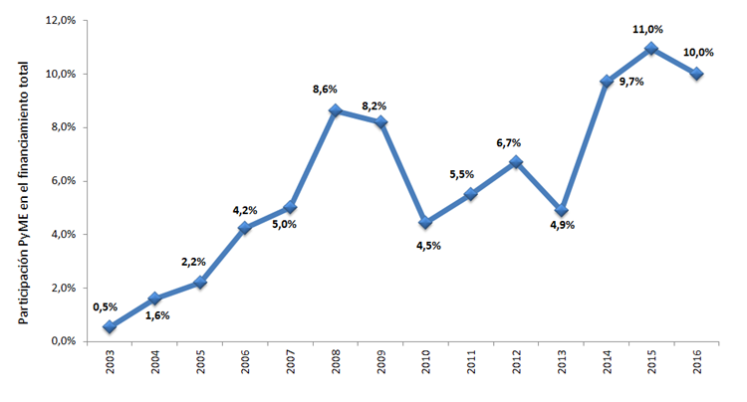
PARTICIPACIÓN PyME EN EL MERCADO DE CAPITALES
Porcentaje sobre emisiones primarias brutas (s/amortización) de FF, ON, Acciones, CPD, Pagarés + un FCIC por US$ 29 millones en 2016.
Fuente: CNV

Slide 9
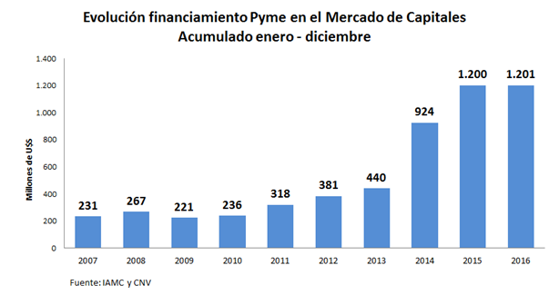
FINANCIAMIENTO PYME EN MERCADO DE CAPITALES (ANUAL)
420 %
Casi el 85% del financiamiento PyME en el mercado de capitales en el 2016 fue a través de CPD.
Fuente: IAMC (Instituto Argentino de Mercado de Capitales) y CNV

Slide 10
COMPOSICIÓN DEL FINANCIAMIENTO PYME 2016
Fuente: IAMC (Instituto Argentino de Mercado de Capitales)

Slide 11
FINANCIAMIENTO PYME EN MERCADO DE CAPITALES (ANUAL)
1000
En millones de USD
900
875
855
800
CPD
FF
ON
Acciones
690
700
614
600
524
500
443
400
357
361
346
318
300
200
100
Ene
Dic
Ene
Dic
Ene
Dic
Ene
Dic
Ene
Dic
Ene
Dic
Ene
Dic
Ene
Dic
Ene
Dic
Ene
Dic
2007
2008
2009
2010
2011
2012
2013
2014
2015
2016
Fuente: IAMC (Instituto Argentino de Mercado de Capitales)

Slide 12
FINANCIAMIENTO PYME EN MERCADO DE CAPITALES (ENERO)
En millones de USD
60
CPD
56
FF
ON
51
53
50
44
44
40
En millones de USD
31
30
32
29
30
26
20
10
0
Ene
-
Ene
-
Ene
-
Ene
-
Ene
-
Ene
-
Ene
-
Ene
-
Ene
-
Ene
-
2008
2009
2010
2011
2012
2013
2014
2015
2016
2017
Fuente: IAMC (Instituto Argentino de Mercado de Capitales)

Slide 13
AGENDA
EL MERCADO DE CAPITALES Y LA COMISIÓN NACIONAL DE VALORES
FINANCIAMIENTO PyME EN ARGENTINA
NORMATIVA PyME CNV
INSTRUMENTOS PARA PyMEs EN EL MERCADO DE CAPITALES
MEDIDAS DE SIMPLIFICACIÓN EN CURSO
OFICINA ASISTENCIA PyME
CASOS DE ÉXITO
CONCLUSIONES

Slide 14
TOPES PyMES CNV
TOPES DE FACTURACIÓN (en millones de $)*
AGRO | INDUSTRIA Y MINERÍA | COMERCIO | SERVICIOS | CONSTRUCCIÓN
160 (230) | 540 (760) | 650 (900) | 180 (250) | 270 (360)
Ingresos promedio
últimos
3 Balances o promedio proporcional si es menor
(- IVA, Impuesto Interno y hasta 50% exportaciones)
Fuente: CNV. * Montos próximos a ser ajustados en virtud de la nueva Resolución 103/2017 SEPYME.

Slide 15
AGENDA
EL MERCADO DE CAPITALES Y LA COMISIÓN NACIONAL DE VALORES
FINANCIAMIENTO PyME EN ARGENTINA
NORMATIVA PyME CNV
INSTRUMENTOS PARA PyMEs EN EL MERCADO DE CAPITALES
MEDIDAS DE SIMPLIFICACIÓN EN CURSO
OFICINA ASISTENCIA PyME
CASOS DE ÉXITO
CONCLUSIONES

Slide 16
INSTRUMENTOS DISPONIBLES PARA PyMEs
ACCIONES
OBLIGACIONES NEGOCIABLES
VALORES DE CORTO PLAZO
MONTO POTENCIAL DE FINANCIAMIENTO
FIDEICOMISOS FINANCIEROS
PAGARÉ
CHEQUE PAGO DIFERIDO
Patrimonio Neto
CORTO PLAZO MEDIANO PLAZO LARGO PLAZO
Fuente: CNV

Slide 17
CARACTERÍSTICAS INSTRUMENTOS
CHEQUE PAGO DIFERIDO
PAGARÉ
FIDEICOMISOS FINANCIEROS
OBLIGACIONES NEGOCIABLES
EMISIÓN DE ACCIONES
Corto plazo
360 días
Con/sin aval SGR
Rápida emisión
Monto promedio $140 mil aprox. (2017)
Corto / Mediano plazo (180 días a 3 años)
Desde $100.000 (Pesos o dólares)
Fácil emisión
Con aval SGR
Promedio USD 57k aprox. (2017)
Mediano plazo
Convierte activos ilíquidos en activos líquidos
Exento ante acciones de acreedores del fiduciario - fiduciante
Monto promedio aprox. $120 millones
Financiamiento fuera del Balance
Mediano /largo plazo
Condiciones establecidas por el emisor.
Beneficios impositivos
ON Pymes hasta $100 millones
VCP: Símil ON simplificada hasta 1 año
Largo plazo
Apertura del capital a accionistas minoritarios
Acompañamiento en el negocio a costo variable
Pocas empresas listadas
Menor Complejidad - Menos Plazo
Mayor Complejidad – Más Plazo
Fuente: CNV

Slide 18
AGENDA
EL MERCADO DE CAPITALES Y LA COMISIÓN NACIONAL DE VALORES
FINANCIAMIENTO PyME EN ARGENTINA
NORMATIVA PyME CNV
INSTRUMENTOS PARA PyMEs EN EL MERCADO DE CAPITALES
MEDIDAS DE SIMPLIFICACIÓN EN CURSO
OFICINA ASISTENCIA PYME
CASOS DE ÉXITO
CONCLUSIONES

Slide 19
MEDIDAS EN CURSO
OBLIGACIONES NEGOCIABLES PyMEs
CHEQUES PAGO DIFERIDO AVALADOS
ON AVALADA
Actas y Prospectos Proforma
ON SRL
BICE para financiar ON PyME
NEGOCIACIÓN MEDIANTE IMÁGENES
NUEVA ESTRUCTURA
CNV PyME
Fuente: CNV

Slide 20
AGENDA
EL MERCADO DE CAPITALES Y LA COMISIÓN NACIONAL DE VALORES
FINANCIAMIENTO PyME EN ARGENTINA
NORMATIVA PyME CNV
INSTRUMENTOS PARA PyMEs EN EL MERCADO DE CAPITALES
MEDIDAS DE SIMPLIFICACIÓN EN CURSO
OFICINA ASISTENCIA PYME
CASOS DE ÉXITO
CONCLUSIONES

Slide 21
OFICINA ASISTENCIA PyME
La CNV cuenta con una oficina de Asistencia Financiera PYMES, la cual brinda asistencia en materia financiera, contable y legal para el ingreso de las PyMEs en el Mercado de Capitales y en las formas de financiamiento que ofrece el mismo.
Oficina de Asistencia Financiera PyMEs
0800-333-2683 (cnve)
financiamiento@cnv.gob.ar
Formulario de consulta web
Fuente: CNV

Slide 22
AGENDA
EL MERCADO DE CAPITALES Y LA COMISIÓN NACIONAL DE VALORES
FINANCIAMIENTO PyME EN ARGENTINA
NORMATIVA PyME CNV
INSTRUMENTOS PARA PyMEs EN EL MERCADO DE CAPITALES
MEDIDAS DE SIMPLIFICACIÓN EN CURSO
OFICINA ASISTENCIA PYME
CASOS DE ÉXITO
CONCLUSIONES

Slide 23
CASOS DE ÉXITO DE PyMEs EN EL MERCADO DE CAPITALES
SICOM S.A. (Jujuy)
REGIONAL TRADE S.A. (Santa Fe)
$75 MM en ONs entre los años 2006 y 2016.
DULCOR S.A. (Córdoba)
Exporta a 25 países y emplea a más de 1000 personas.
Financió su crecimiento emitiendo desde CPD (+ 550 MM) hasta ONs.
Dueña de las marcas “Fresita” y “Bahía”.
Construcción e Infraestructura
Casi $250 MM entre ONs y FF entre los años 2008 y 2016.
Economía
Real
Fuente: CNV

Slide 24
AGENDA
EL MERCADO DE CAPITALES Y LA COMISIÓN NACIONAL DE VALORES
FINANCIAMIENTO PyME EN ARGENTINA
NORMATIVA PyME CNV
INSTRUMENTOS PARA PyMEs EN EL MERCADO DE CAPITALES
MEDIDAS DE SIMPLIFICACIÓN EN CURSO
OFICINA ASISTENCIA PYME
CASOS DE ÉXITO
CONCLUSIONES

Slide 25
CONCLUSIONES
VARIEDAD DE PRODUCTOS SEGÚN EL TIPO DE PyME.
CRECIMIENTO SOSTENIDO Y POTENCIAL AUN MAYOR.
SIMPLIFICACIÓN.
MÚLTIPLES CANALES DE ASISTENCIA (OFICINA PyME, SGR, MAV, ALyC, CONSEJOS DE CIENCIAS ECONÓMICAS, BOLSAS DE COMERCIO).
MEJOR FINANCIAMIENTO ACOMPAÑANDO LA NORMALIZACIÓN DE LA ECONOMÍA.
FORMALIZACIÓN
Fuente: CNV

Slide 26
MUCHAS GRACIAS

